Slide 1
Firma qandolat mahsulotlarian «Rossiya» bulkachasini tayyorlash texnologiyasi.
Qandolat mahsulotlari ishlab chiqaradigan yirik umumiy ovqatlanish korxonalari o’zlarining retsepturalari va texnolo- giyalari bo’yicha tayyorlanadigan,
o’ziga xos tarzda yasab, bezatiladigan o’xshashi yo’q mahsulotlar hisobiga o’z assorti- mentlarini kengaytirishga harakat qiladilar.
Ana shunday mahsulotlari firma mahsulotlar deb ataladi.

Slide 2
«Rossiya» bulkachasi.
Un 3500,
shakar 1000,
margarin 500,
sut 500,
melanj 200,
achitqi 100,
tuz 35,
vanilin 0,2,
surtishga melanj 150,
sepishga shakar 200.
Chiqishi 100 dona.

Slide 3
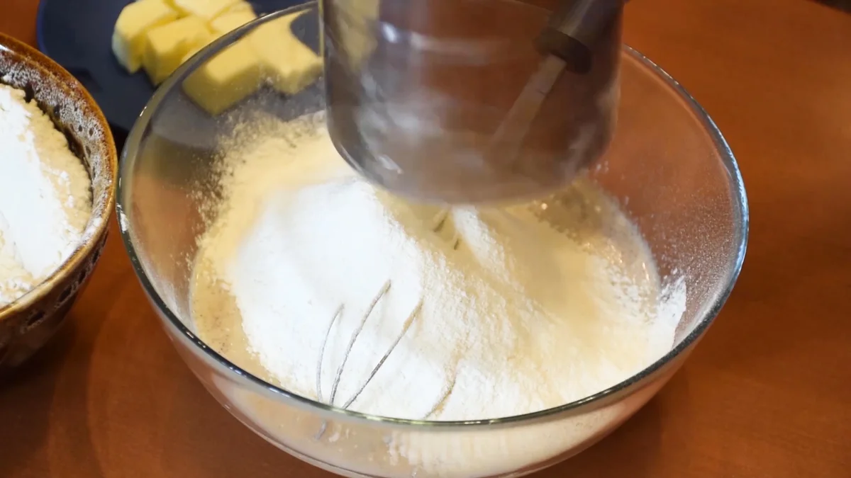
Un va vanillinni idishga aralashtiramiz. Alohida idishda xamirtrushni illiq sutda shakar va tuzni eritib olamiz hammasini unga qo’shib aralashtiramiz.

Slide 4
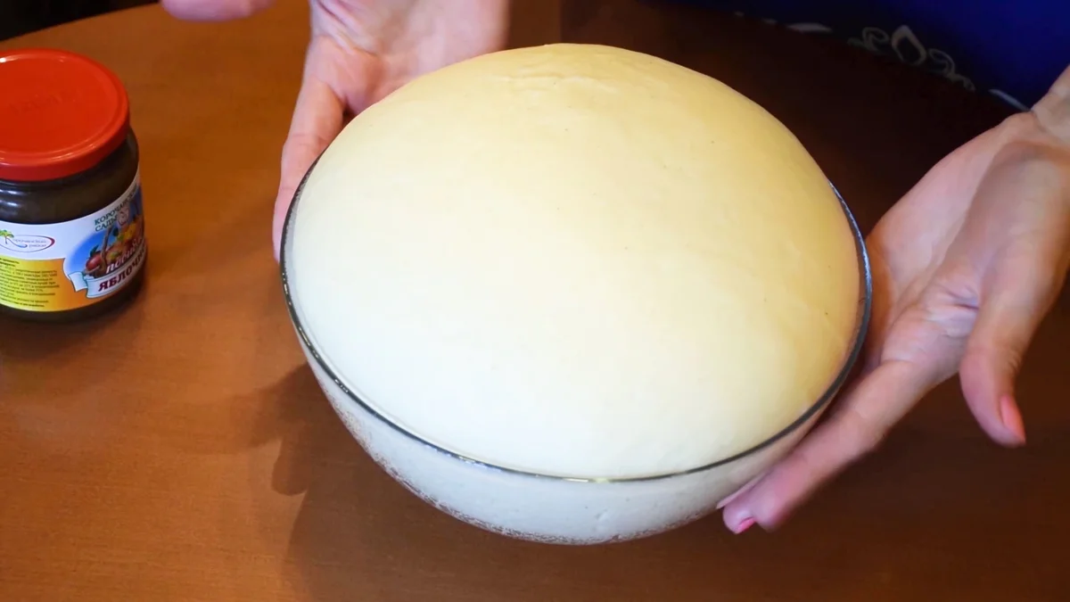
Unli massamizga tuxumni ko’pirtirib solamiz va yumshoq sariyog’ni solib yumshoq xavir qoramiz. Xamirli idishimizni qopqoq bilan yopamiz va uni 3 soat davomida achitish uchun qoldiramiz.

Slide 5
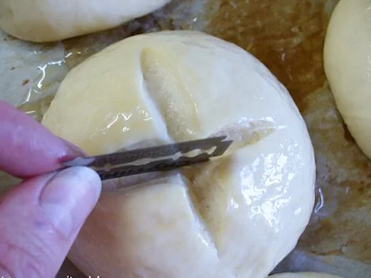
Tayyor xamirni 80 gr dan teng bo’laklarga bo’lamiz. Zvlachalarni listga teramiz va 30 daqiqaga issiq xnaga qo’yamiz. Qolgan tuxumni ustiga surtib bulochkani ustini kesamiz.

Slide 6
Issiq pechga qo’yishdan oldin bulochkani ustiga shakar sepiladi va 180-200* C darajada pishiramiz

